Slide 1
BİLGİSAYARDA DİZGİ TASARIM
10. HAFTA - Canva ve Publisher Programı ile broşür hazırlama

Slide 2
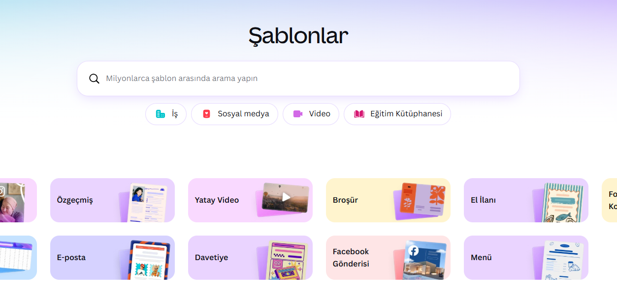
Canva ile Broşür Tasarımı
Canva, ön ve arka yüz şablonlarını senkronize bir şekilde sunarak katlama çizgileriyle uğraşma zahmetini neredeyse tamamen ortadan kaldırır.

Slide 3
Canva Broşür Araçları
Katlanmış Broşür Şablonları: Arama çubuğuna "Broşür" veya "Trifold Brochure" yazdığınızda, önlü arkalı tasarlanmış hazır 3 panelli düzenler gelir.
Izgaralar ve Şekiller (Grids & Shapes): Panelleri görsel olarak birbirinden ayırmak veya arka plana blok renkler eklemek için kullanılır.
Düzenler (Layouts) Sekmesi: Şablonun içindeki hazır yazı ve resim yerleşim düzenlerini tek tıkla değiştirmenizi sağlar.

Slide 4
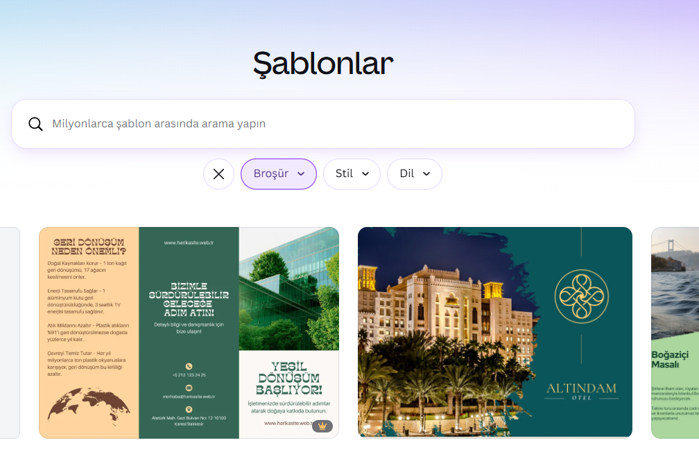
Canva'da Adım Adım Broşür Yapımı - Boyut ve Şablon Seçimi
Tasarım oluşturun kısmından "Broşür" (A4 yatay boyutunda - 29.7 x 21 cm) seçeneğini seçin. Sol menüden amacınıza uygun (örn: eğitim, kurumsal, sağlık) iki sayfalık (Ön ve Arka yüz) bir şablon beğenin ve her iki sayfayı da çalışma alanına uygulayın.

Slide 5
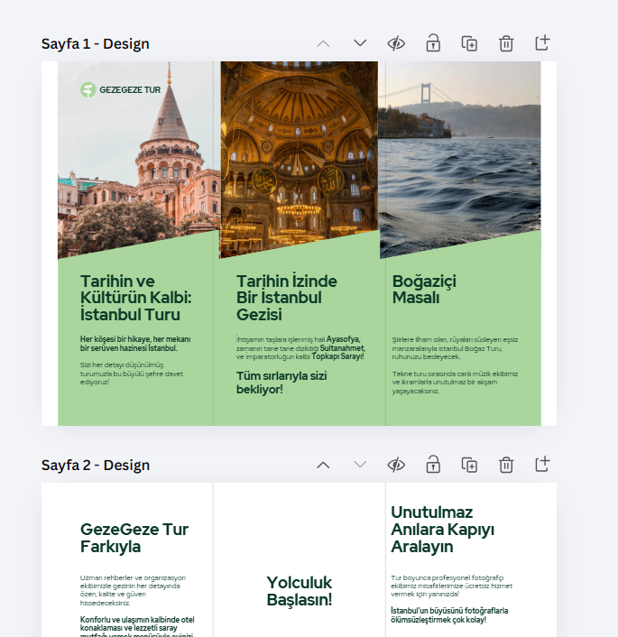
Canva'da Adım Adım Broşür Yapımı
Panel Mantığını Anlama: * 1. Sayfa (Dış Yüz): Sağ panel Kapak, orta panel Arka Kapak, sol panel ise İç Katlama Sayfasıdır.
2. Sayfa (İç Yüz): Broşür tamamen açıldığında yan yana duran 3 ardışık iç sayfadır.

Slide 6
Canva'da Adım Adım Broşür Yapımı
İçerik Yerleşimi: Metinlerinizi şablondaki hazır kutulara yerleştirin. Canva’nın hazır font çiftlerini kullanarak başlıkların ve gövde metinlerinin uyumlu olmasını sağlayın.
Bileşen Ekleme ve Renk Uyumu: "Bileşenler" sekmesinden markanıza veya konunuza uygun yüksek kaliteli görseller ekleyin. Sayfalar arasında kopukluk olmaması için Canva'nın otomatik olarak sunduğu "Şablon Renkleri" paletine sadık kalın.
Baskı İçin İndirme: Tasarım bittiğinde Paylaş > İndir adımlarını izleyin. Broşür kesinlikle basılacağı için dosya türünü "PDF Baskı" seçin. Kesim işaretleri ve taşma paylarını eklemek için ilgili kutucuğu işaretleyin.

Slide 7
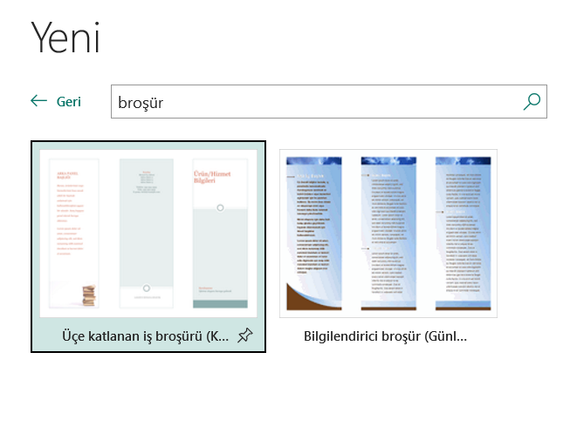
Microsoft Publisher ile Broşür Tasarımı
Publisher, matbaa baskılarında katlama çizgilerinin milimetrik olarak tam oturmasını isteyenler ve yerel bilgisayarda çalışmayı tercih edenler için harika bir mizanpaj aracıdır.

Slide 8
Publisher Broşür Araçları
Hazır Sayfa Düzenleri: Programı açtığınızda karşınıza çıkan hazır yerleşik broşür şablonları, katlama çizgilerini otomatik kılavuz çizgileri olarak sayfaya yerleştirir.
Metin Kutusu Bağlama: Bir paneldeki yazı sığmadığında, yazının otomatik olarak yan paneldeki metin kutusuna akmasını sağlayan, Publisher’ın en güçlü aracıdır.
Resim Yer tutucuları: Tasarımın şablonunu bozmadan, sadece görselleri sürükleyip değiştirmenize imkan tanır.

Slide 9
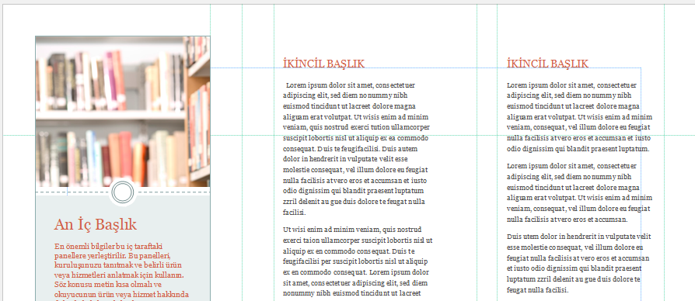
Publisher'da Adım Adım Broşür Yapımı
Yerleşik Şablon Kullanımı: Publisher’ı açın, "Yeni" şablonlar sekmesinden "Broşürler" seçeneğine tıklayın. Sayfa yapısı olarak 3 panelli düzeni seçin.
Kılavuz Çizgilerini Kontrol Etme: Sayfada dikey olarak uzanan ince mavi/yeşil çizgiler göreceksiniz. Bunlar broşürün katlanma yerleridir. Altın Kural: Yazılarınızı bu çizgilerden en az 0.5 cm uzağa yerleştirin ki katlandığında metinler arada kalıp ezilmesin.

Slide 10
Publisher'da Adım Adım Broşür Yapımı
Metin Alanlarını Yönetme: Hazır metin kutularına tıklayarak kendi bilgilerinizi (Hakkımızda, Hizmetler, İletişim vb.) yazın. Eğer büyük bir metniniz varsa, üst menüdeki "Metin Kutusu Araçları > Bağlantı Oluştur" seçeneğiyle bir sonraki panele bağlayın.
Görsel ve Şekil Ekleme: Ekle > Resimler yolunu kullanarak yüksek çözünürlüklü fotoğraflarınızı panellere yerleştirin. Panellerin arka planına farklı tonlarda hafif renk blokları (Şekiller aracılığıyla) ekleyerek sayfaları görsel olarak ayırın.

Slide 11
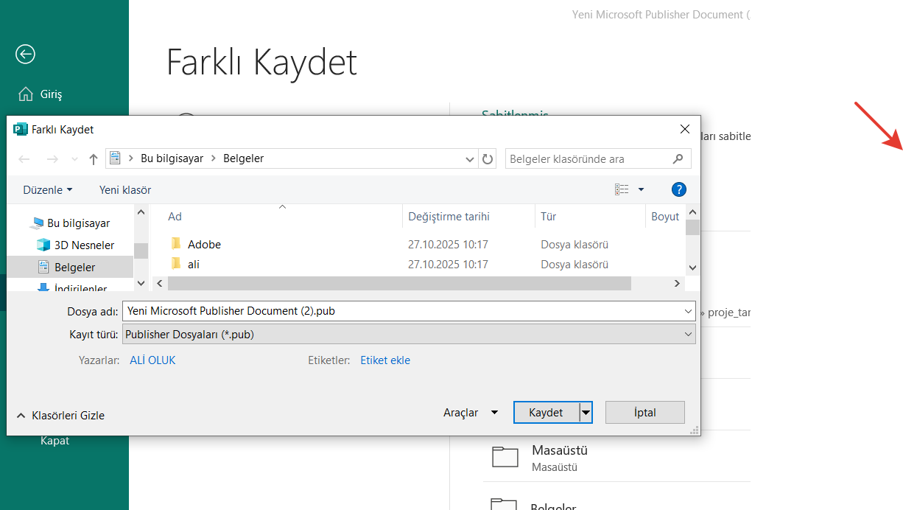
Publisher'da Adım Adım Broşür Yapımı
Baskı Formatında Kaydetme: Tasarım bittiğinde Dosya > Farklı Kaydet deyin. Dosya türünü PDF olarak seçin.

Slide 12
KAYNAKLAR
https://support.microsoft.com/tr-TR/publisher/microsoft-publisher-will-no-longer-be-supported-after-october-2026
https://www.canva.com/tr_tr/help/

Slide 13

TEŞEKKÜRLER

